Slide 1
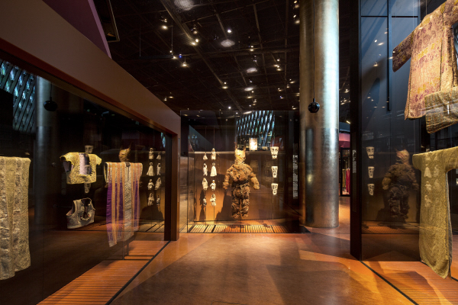

Stage DAAC Créteil
« Spoliations, restitutions, réparations : quels enjeux ? »
Mardi 29 avril - musée du quai Branly-Jacques Chirac
helene.clevy@quaibranly.fr
clemence.revuz@quaibranly.fr

Slide 2
Programme de la journée
9h30-10h : Accueil et présentation du musée par Hélène Clévy, professeure-relais pour l’académie de Créteil
10h et 10h15 : Visites guidées de l’exposition « Mission Dakar-Djibouti [1931-1933] : contre-enquêtes »
11h30-12h30 : Rencontre avec Gaëlle Beaujean, responsable de collections Afrique et commissaire générale de l’exposition
12h40-14h : Pause déjeuner
14h-15h : Intervention de Pierre-Yves Bocquet (Fondation pour la Mémoire de l’Esclavage) sur la question de la dette haïtienne
15h-15h30 : présentation des activités et des ressources pédagogiques de la FME par Anne Boulanger, professeure-relais pour l’académie de Créteil
15h30-16h : l’actualité de la DAAC de Créteil, PIE, appel à projets…

Slide 3
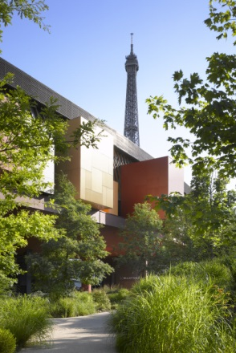
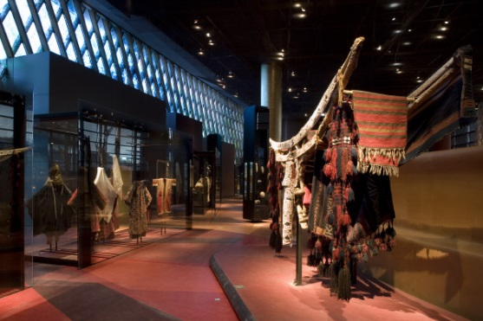
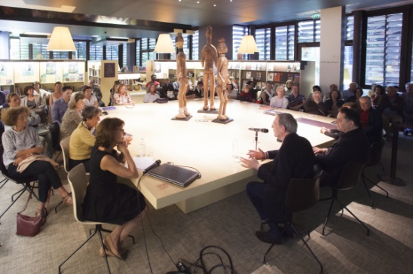
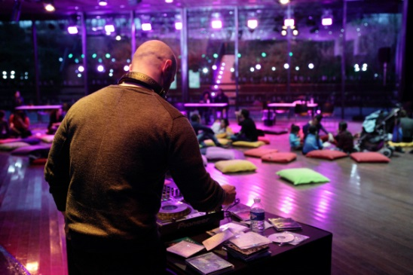
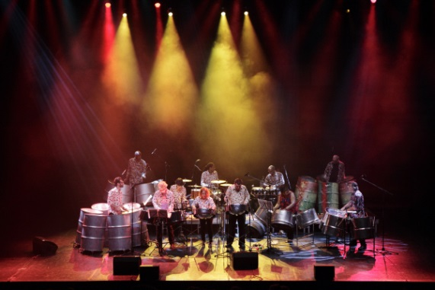
Bienvenue au musée du quai Branly – Jacques Chirac !
Ouvert en 2006, dédié aux arts et civilisations d’Afrique, d’Asie, d’Océanie et des Amériques

Slide 4
Le musée en quelques chiffres
370 000 objets originaires d’Afrique, du Proche-Orient, d’Asie, d’Océanie et des Amériques qui illustrent la richesse et la diversité culturelle des civilisations extra-européennes du Néolithique (+/- 10 000 ans) au 21ème siècle dont :
  3500 objets présentés sur le plateau des Collections
  1800 objets prêtés et déposés par an
  15 000 objets déplacés pour usage interne ou externe par an
700 000 pièces iconographiques (Photographies, dessins, affiches, etc.)
200 000 titres d’ouvrages de référence

Slide 5
Les collections nationales
Depuis l’Ancien Régime (et réaffirmé par la loi n° 2002-05 du 4 janvier 2002, complétée par l’ordonnance n°2004-178 du 20 février 2004) les collections nationales sont « inaliénables » et « imprescriptibles ».
Le musée du quai Branly-Jacques Chirac est le gardien des œuvres, pas leur propriétaire. Il assure leur protection, leur analyse et leur diffusion au public.

Slide 6
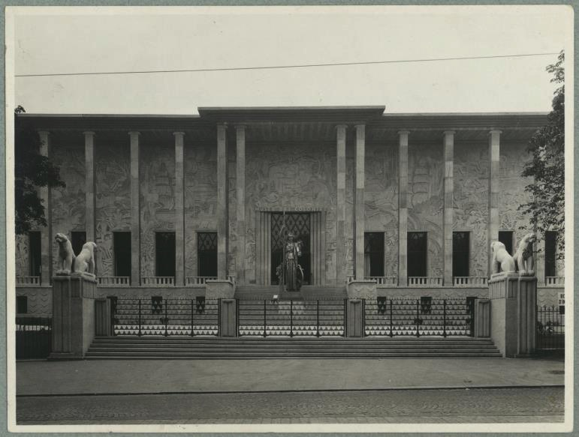
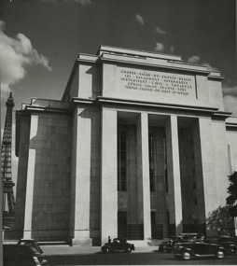
L’histoire des collections
Collections Royales
présentées :
- au Louvre
- Bibliothèque de Versailles
- au Musée de la Marine
- au Musée des antiquités nationales de Saint-Germain en Laye
Exposition coloniale Internationale (1931)
* Musée des Colonies
* Musée de la France d’Outre-mer
(MFOM, 1931-1960)
Musée d’Ethnographie du Trocadéro
(MET, 1878 – 1937)
Musée des arts africains et océaniens
(MAAO, 1960-1991)
Musée de l’Homme
(MH, 1937 – 2004)
Musée National des arts d’Afrique et d’Océanie (MNAAO, 1991 – 2003)
Musée du quai Branly
Chronologie de l’histoire du musée
Dossier pédagogique « 20 ANS. Les acquisitions du musée du quai Branly – Jacques Chirac » (24/11/2019 – 26/01/2020)

Slide 7
Spoliations, biens mal acquis, restes humains ?
La question des restitutions recouvre 3 champs principaux dans les musées :
Spoliations juives pendant la seconde guerre mondiale
Loi du 22 juillet 2023 relative à la restitutions de biens culturels ayant fait l'objet de spoliations dans le contexte des persécutions antisémites perpétrées entre 1933 et 1945

Slide 8
Spoliations, biens mal acquis, restes humains ?
2) Les restes humains
2012 : restitution des « Toi Moko » (têtes maori), conservées au MQB et dans d’autres musées de France, à la Nouvelle-Zélande
Loi du 26 décembre 2023 relative à la restitution de restes humains appartenant aux collections publiques

Slide 9
Spoliations, biens mal acquis, restes humains ?
3) Biens mal acquis en contexte colonial (achat à vil prix, butin de guerre illégal, vol…)
2017 : discours d’Emmanuel Macron à Ougadougou : « Je veux que d’ici cinq ans les conditions soient réunies pour des restitutions temporaires ou définitives du patrimoine africain en Afrique. »
2018 : remise du rapport Sarr-Savoy (« Rapport sur la restitution du patrimoine culturel africain - Vers une nouvelle éthique relationnelle » : 80 à 90% du patrimoine culturel de l’Afrique subsaharienne se trouverait dans des collections occidentales)
2024 : un texte de loi proposé par l’ex-ministre de la culture Rima Abdul Malak, repoussé
Loi-cadre toujours en attente, plus à l’ordre du jour
En attendant : décrets au cas par cas, prêts longue durée

Slide 10
Les difficultés
Archives lacunaires : dons sans traçabilité de l’origine de l’objet, absence de références aux artistes…
L’analyse des objets se fait au cas par cas et prend du temps : évaluation de la valeur de l’objet dans le contexte de l’époque, recherche de témoins, discussions avec les communautés sources…

Slide 11
Les missions du musée
Apporter un avis le plus scientifiquement informé possible sur la valeur de l’objet et son mode d’acquisition, à destination des politiques
Donner accès aux objets : communautés sources, chercheur·ses, public…
Collaborer avec les scientifiques et chercheur·es d’autres pays, avec les représentants d’autres cultures
Faire circuler les œuvres : prêts, expositions itinérantes…
→ La « restitution » n’est pas le seul moyen de réparation

Slide 12
Padlet de ressources générales
https://padlet.com/MuseeduquaiBranlyJacquesChirac/ressources-g-n-rales-sur-le-mus-e-du-quai-branly-jacques-chi-xzxx7q8iyiye413e
Le site internet du musée
Padlet de ressources sur l’exposition « Mission Dakar-Djibouti [1931-1933] : Contre-enquêtes »
https://padlet.com/MuseeduquaiBranlyJacquesChirac/mission-dakar-djibouti-1931-1933-contre-enqu-tes-15-04-25-14-orn1r8ew342bw2wf
Activité : Visite guidée « Histoire des collections »

Slide 13
Les missions du service de médiation culturelle – publics scolaires
Développer des activités pédagogiques (cf dépliant scolaires / péri-scolaires)
Développer des ressources pédagogiques à destination des enseignant·es (cf dossier d’aide à la visite enseignants + dossiers pédagogiques) + des outils de visite pour les élèves
Construire des projets pédagogiques avec les classes (« appel à projets « Chercheurs d’art » : des rencontres avec des professionnels du musée)
Animer des formations à destination des enseignant·es : EAFC, goûters pédagogiques et visites préparatoires d’exposition
Point sur le Pass Culture

Slide 14
Informations pratiques
Visite en autonomie | GRATUIT 25/30 participants max. | Vous avez le droit de parole.
Visite guidée | 70 € (REP – 35€) 25/30 participants max. | Découverte ou Histoire des collections : 1h30 Thématique, Alpha ou continent : 1h Expositions : 1h30 ou 1h
Visite contée | 70 € (REP – 35€) 25/30 participants max | Choix d’un continent Expositions Thématique (« Carnavals », « Femmes », « Mythes de création »…)
Atelier | 100 € (REP – 50€) 25/30 participants max. | Du cycle 1 au lycée Autour des collections ou des expositions
Visio | 60 € (REP – 30 €) | Pour la classe, à l’école ou la maison ou en hybride

Slide 15
Programmation 2024-2025
Zombis, la mort n’est pas une fin ? (8/10/24-16/02/25)
Padlet de ressources
Au fil de l’or, l’art de se vêtir de l’Orient au Soleil-Levant (11/02/25-06/07/25)
Padlet de ressources
Mission Dakar-Djibouti [1931-1933] Contre-enquêtes (15/04/25-14/09/25)

Slide 16
Programmation 2025-2026
Amazônia. Créations et futurs autochtones (30/09/25-18/01/26)
Dragons (18/11/25-01/03/26)
Africa Fashion (31/03/26-12/07/26)

Slide 17





Pour vous
Une rubrique « Enseignants » sur le site Internet
Une lettre d’information trimestrielle
De nouveaux outils en ligne
Accès gratuit aux collections permanentes, aux expositions des mezzanines et aux expositions de la Galerie Jardin sur présentation du Pass Education en cours de validité.
Contacts : clemence.revuz@quaibranly.fr helene.clevy@quaibranly.fr

Slide 18
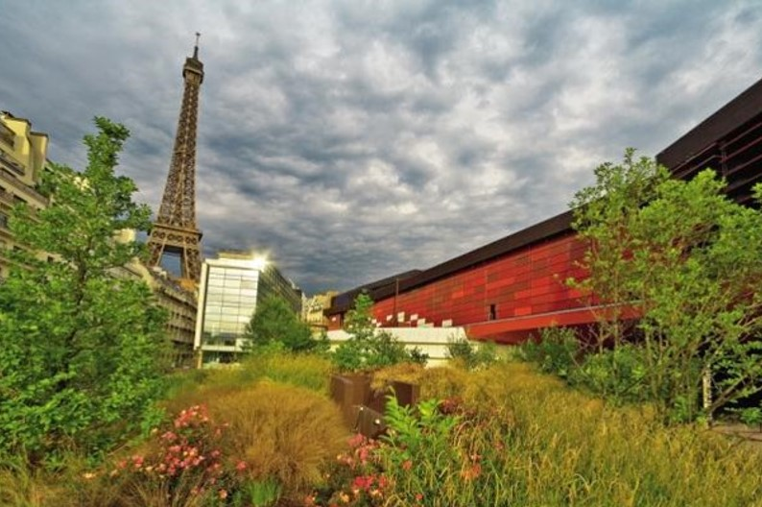
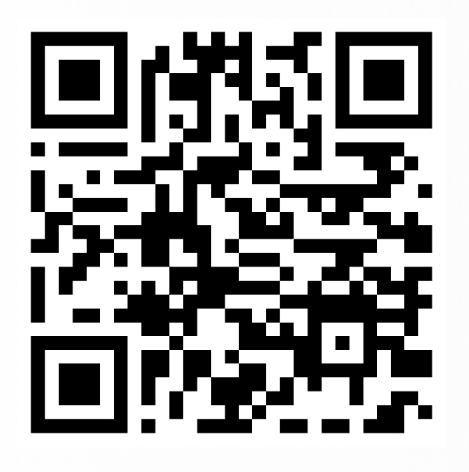
Bonne visite !

